Slide 1
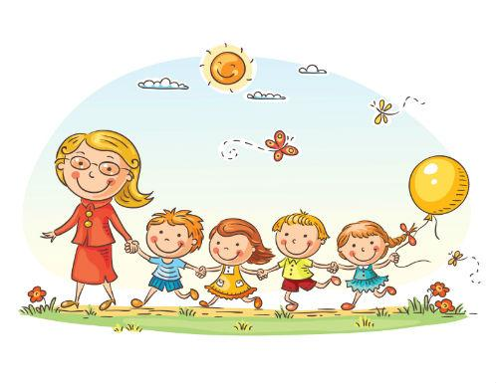
Кто работает в детском саду?

Slide 2
Ее называют хозяйкою сада, Любую проблему она вмиг решит, Поможет, подскажет, когда это надо, Всеми сотрудниками руководит.
Заведующий

Slide 3
Фантазируем, играем, Что-то вместе собираем В настроении отличном, В кабинете необычном. Лиз, Денисов, Саш и Маш – Любит всех……………… наш.
Психолог

Slide 4
Для здоровья и фигуры, И для силы ног и рук На занятие физкультуры Заберёт детей…….
Физрук

Slide 5
Кто же учит наших деток Без ошибок говорить? Мы её должны за это Дружно поблагодарить! Мы откроем вам секрет: Всем поможет…….
Логопед

Slide 6
Кто играет на гармошке Лучше Гены-крокодила? Пианино, бубен, ложки, Даже флейта ей под силу!
Музыкальный руководитель

Slide 7
Двери, лампочки, ковры, И песок для детворы, Занавески и игрушки, Одеяла и подушки, Мебель в садик наш привёз Замечательный…….
Завхоз

Slide 8
Каждый день она приходит, Живот и горлышко вам смотрит. Прививки ставит иногда, Чтоб не болела детвора. А разболится вдруг живот На помощь тут же к нам придёт, В халате белом…
Медсестра

Slide 9
Без кого не может точно Детский сад и дня прожить И кого за это срочно Мы должны благодарить? Кашу с самого утра Варят детям…….
Повара

Slide 10
С зорькой ясной, до темна В нашем садике она. Кто обед нам принесет И посуду уберет?
(Няня, помощник воспитателя.)

Slide 11
Кто накормит кашей с ложки, Кто нам сказку почитает, Кто наденет нам сапожки, Кто стихи и песни знает? Кто помирит, кто подскажет, Кто подружка и приятель, Кто нам фокусы покажет? Ну, конечно, …….
Воспитатель!

Slide 12
МОЛОДЦЫ!!!

